Slide 1


Slide 2

رشدکودک
روان شــــــــــــــــــــــــــناسی

Slide 3
موضوع:
رشد در 2 تا 6 سالگی
رشد جسمی_ حرکتی (رشد بدن)
استاد مربوطه:
آقای یوسفی آیت اله
مجریان
طرح:
علی دستورانی و سید محمد زرقانی

Slide 4
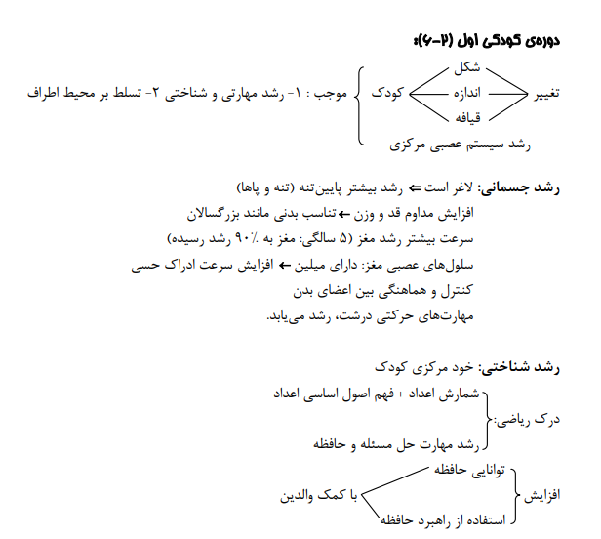

Slide 5
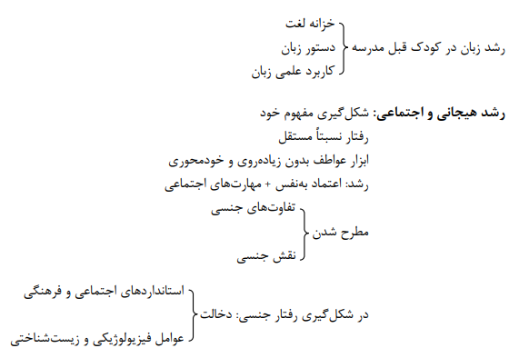

Slide 6
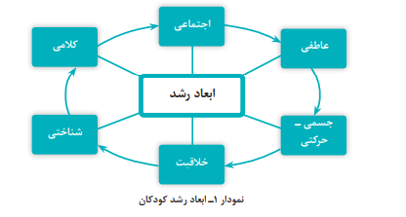
ابعاد رشد:

Slide 7
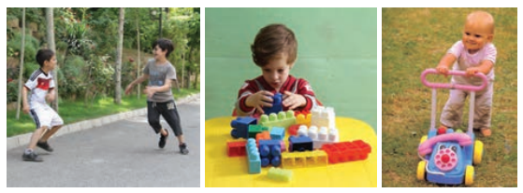
رشد جسمی_حرکتی:
این رشد شامل رشد اندامها و حرکات بدن، هماهنگی بین اندام های بدن و حرکات تعادلی است. از این ابعاد شش گانه، رشد جسمی حرکتی در این واحد یادگیری، و سایر ابعاد رشد در واحدهای یادگیری دیگر توضیح داده می شود.
رشد جسمی حرکتی و کسب مهارت در انجام فعالیت های عضالنی، یک جنبه از رشد است که باید مورد توجه قرار گیرد و داراي دو بخش است:

Slide 8
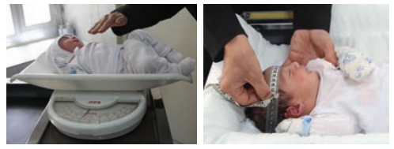
رشد جسمی:
شامل تغییراتی است که در شکل، اندازه و تناسب کلی بدن ایجاد میشود. همچنین عامل 6 افزایش نیروی ماهیچه ها برای حرکت کردن، رشد اندام ها و دستگاه های مختلف بدن مانند دستگاه عصبی، لنفاوی، تناسلی و ... ّ است .که بیشتر جنبه کمی دارد

Slide 9
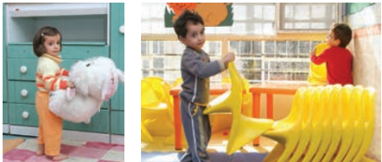
رشد حرکتی:
شامل توانایی حرکت و کنترل بخش های مختلف بدن است. رشد حرکتی انسان، به عواملی از جمله رشد سیستم عصبی، رشد سیستم اسکلتی (استخوان ها و مفاصل)، رشد سیستم عضالنی و همچنین فرصت هایی برای تمرین و تجربه بستگی دارد.
فعالیتهای حرکتی کودک در ماههای اول زندگی حرکات بازتابی است. بازتابها، پاسخهای غیر ارادی و قالبی به محرکهای خاص است. مهارتهای حرکتی از بازتابها ریشه میگیرند. با افزایش توانایی کنترل ارادی، تعدادی از بازتابها به طور طبیعی بعد از دوران کودکی از بین میروند و تعدادی نیز باقی میمانند، مانند بازتاب گام برداشتن که مرحلۀ اساسی برای حرکت ارادی راه رفتن است. بازتاب گام برداشتن بهوسیلۀ نگهداشتن کودک بهطور عمودی و با تماس پاهایش با زمین و فشار به کف پا باعث بلند شدن ساقها و پایین آمدن آنها میشود. این حرکات سبب راه رفتن غیر ارادی کودک میگردد.

Slide 10
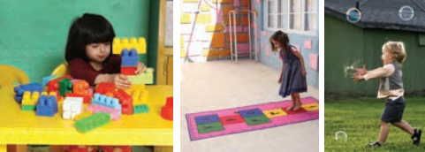
اهداف رشد حرکتی:
رشد حرکتی دارای چهار هدف زیر است:
3. برقراری هماهنگی بین عضالت مانند عضالت
چشم و دست، چشم و پا و ... ؛
4. انجام حرکات تعادلی مانند لی لی کردن، پریدن و ... .
به تصاویر زیر با دقت نگاه کنید
1.کنترل حرکات عضالت بزرگ (درشت): حرکت
دادن اندامهای بزرگ بدن، بهویژه بازوان و پاها به
آرامی و بهصورت کنترل شده؛
2.کنترل حرکات عضالت کوچک(ظریف): استفاده
از ماهیچه های کوچک دست و مچ دست با مهارت؛
1
.

Slide 11
اصول رشد جسمی_حرکتی:
در تمام مهارتهای حرکتی، اصولی وجود دارد که
بیشتر آنها در جنبه های دیگر رشد نیز حاکم است و
توجه به آنها ضروری است.
الگوی سری _دمی:
براساس این اصل، رشد حرکت قسمت های بالایی بدن مانند سر و گردن بر
رشد و حرکت قسمت های پایین بدن مانند دست
و پا تقدم دارد. این اصل هم بر کل اندامهای بدن
حاکم است ـ مثالً نوزادی که در اوایل تولد روی
زمین خوابیده، میتواند سر خود را باال بگیرد ـ و هم
هر عضو خاص را نیز شامل میشود ـ مثالً در سر،
حرکات چشم بر حرکات فک تقدم دارد.

Slide 12
الگـوی مرکـزی_جـانبی:
بـر اساس الگـوی مرکزی ـ جانبی، رشد حرکات قسمت های مرکزی بدن بر رشد قسمت های پیرامونی آن، تقدم دارد. کنترل تنه و بازوها معموالً بر کنترل دست ها و انگشتان، پیشی میگیرد. وجود این الگو سبب میشود که فعالیتهای مربوط به عضالت پیرامونی، همچون نوشتن با تأخیر بیشتری صورت پذیرد.
الگوی کلی_جزئی:
در مسیر رشد حرکتی، ابتدا حرکات کلی و عمومی بدن مشاهده میشود و به تدریج، این نوع فعالیت به حرکات جزئی تر تبدیل میشود. به عنوان مثال، نوشتن، فعالیتی است که مستقیماً به انگشتان، مچ دست و بازوها مربوط میشود، اما کودکی که در ابتدای این راه است برای انجام فعالیت نوشتن، کل بدن خود را حرکت میدهد، زبانش را در میآورد و پاهایش را حرکت میدهد،
در طی کسب مهارت نوشتن، کمکم از این فعالیت های زاید کاسته شده، فقط همان عضو خاص را به کار میگیرد.

Slide 13
الگوی رشد ماهیچـ های بـزرگ بـه کـوچک:
بر اساس این اصل، ماهیچههای بزرگ دست و پا، زودتر شروع به فعالیت میکنند. بنابر این حرکات مربوط به آنها، زودتر از حرکات ماهیچههای کوچک همچون ماهیچههای انگشتان و چهره آغاز میشود.
نظم و توالی:
مسیر رشد حرکتی نیز، مانند رشد بدنی از نظم خاصی پیروی میکند، کودک اول می نشیند و بعد قادر به ایستادن میشود. در گرفتن اشیا ابتدا از کف دست استفاده میکند و سپس انگشتان را بهکار میگیرد. البته ممکن است کودکی یکی دو مرحله را بهطور جهشی بگذراند و نسبت به کودکان دیگر زودتر دست به فعالیتی بزند، اما چنین نیست که نظم مراحل را بههم بزند و مثالً اول راه برود و بعد قدرت نشستن پیدا کند

Slide 14
تفاوتهای فردی کودکان:
کودکان از نظر رشد جسمیـ حرکتی با یکدیگر تفاوت دارند؛ مثالً ممکن است کودکی زودتر از یکسالگی بایستد و کودک دیگری دیرتر. تفاوتهای فردی امری طبیعی است و نباید کودکان را با یکدیگر مقایسه کرد.
ارتباط رشد با سن کودک:
رشد جسمی حرکتی با سن کودک ارتباط دارد کودکان در سنین مختلف فعالیت های جسمی ـ حرکتی متفاوتی را انجام میدهند؛ بهعنوان مثال یک کودک یکساله میتواند بایستد اما نمیتواند بدود.

Slide 15
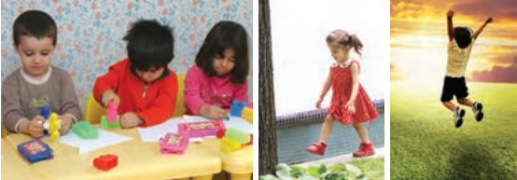
شاخص های رشد جسمی_حرکتی:
شاخص : به زیرمجموعه های یک پدیده که در سنجش آن پدیده استفاده می شود، شاخص میگویند. در منابع مختلف به جای شاخص، واژه های سطوح، جنبه و حیطه نیز استفاده شده است. شاخص های رشد جسمی حرکتی شامل موارد زیر است:
الف:شاخص های رشد جسمی شامل :قد، وزن و محیط بدن کودک ، دور سر، دور بازو است

Slide 16

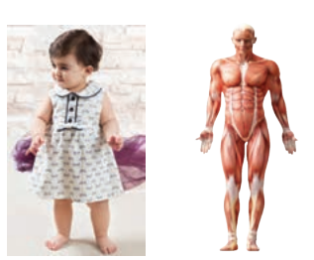
ب: شاخص های رشد حرکتی: شاخصهای رشد حرکتی شامل موارد زیر است:
1 مهارت های حرکتی عضالت بزرگ (درشت)؛
3. مهارتهای هماهنگی عضالت؛
4. مهارتهای حرکتی حفظ تعادل؛
شکل عضلات بدن

Slide 17
اهمیت رشد جسمی_حرکتی:
در فرایند رشد و تکامل کودکان، رشد جسمی حرکتی از اهمیت فراوانی برخوردار است، زیرا استفاده از حرکات و فعالیت های بدنی نه تنها جسم کودک را نیرومند میسازد بلکه در سایر جنبه های رشد نیز تأثیرگذار است، بهطوری که رشد اجتماعی را سرعت میبخشد و به اعتماد به نفس کودکان کمک میکند، همچنین هیجان ها و تنش ها را کنترل کرده، در مجموع چرخه ی مثبتی را ایجاد میکند که سلامت عمومی کودک را سبب میشود. رشد جسمی ـ حرکتی به دلایل زیر اهمیت دارد:
تأثیر رشد جسمی ـ حرکتی بر سایر ابعاد رشد:
رشد جسمی ـ حرکتی با سایر ابعاد رشد ارتباط دارد. برای نمونه، در ارتباط آن با رشد شناختی، راه رفتن و حرکت شرایطی را برای کودک فراهم میسازد که بر اساس آن میتواند به اکتشاف دنیای پیرامونش بپردازد. همچنین در ارتباط با رشد عاطفی، فعالیت های جسمی ــ حرکتی سبب تخلیه هیجانی، کنترل تنشها و اضطراب کودک میشود و با شادی و نشاط کودک همراه است. بسیاری از فعالیت ها، بازی ها و حرکات ورزشی مرتبط با رشد جسمی ـ حرکتی بهصورت گروهی انجام میشود و در نتیجه، به رشد اجتماعی کودکان کمک میکند.

Slide 18
تشخیص سریع و به موقع مشکلات رشدی:
سنجش رشد جسمی ـ حرکتی کودکان آسان تر از سایر جنبه های رشد صورت میگیرد و آگاهی در زمینه ی رشد جسمی ـ حرکتی این امکان را ایجاد می کند تا هر گونه انحراف از الگوی طبیعی رشد، سریع تشخیص داده شده، از عوارض آن پیشگیری شود.
تدوین برنامههای آموزشی مناسب با نیازهای رشدی کودک:
دانش رشد جسمی حرکتی همانند ابعاد دیگر رشد به مربیان کمک میکند تا در برنامه های آموزشی خود نیازها و شرایط رشدی را در نظر داشته و روشهای آموزشی را انتخاب نمایند که نیازهای کودک را به بهترین وجه برآورده نماید.

Slide 19
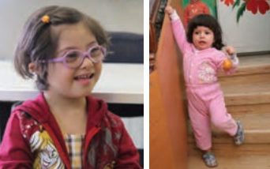
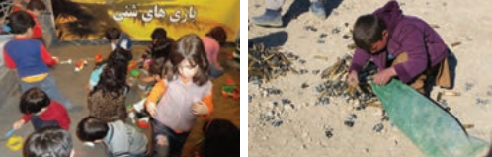
عوامل موثر در رشد جسمی_حرکتی:
به تصاویر زیر با دقت نگاه کنید :

Slide 20
عوامل مؤثر بر رشد جسمی ـ حركتي عبارتاند از:
عوامل ارثی:
عواملی هستند که باعث انتقال صفات از طریق ژن ها و کروموزم ها از والدین به کودک میشوند، مانند رنگ مو، چشم، اندازه ی قد و وزن و .... است
عوامل محيطي:
عواملی هستند که از طریق محیط زندگی بر کودک تأثیر میگذارند و شامل عوامل پیش از تولد، هنگام تولد و بعد از تولد است، مانند تغذیه، بهداشت، محیط فیزیکی و...

Slide 21
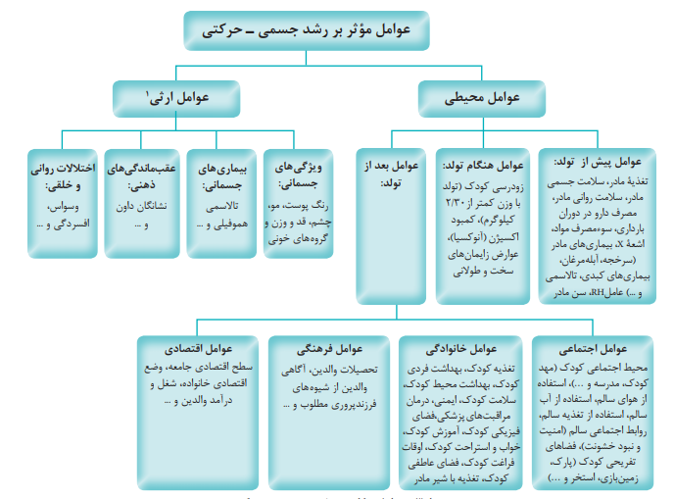

Slide 22
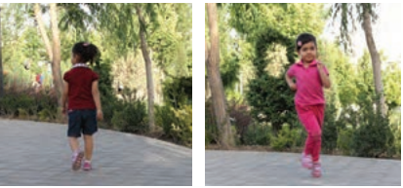
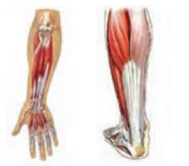
پرورش مهارت های حرکتی عضلات بزرگ:
مهارتهای حرکتی عضالت بزرگ
مهارت های حرکتی عضالت بزرگ یکی از شاخص های
مهم رشد جسمی حرکتی است. حرکات عضلات بزرگ
ً به وسیله به آن دسته از حرکاتی اشاره دارد که غالبا
عضالت بزرگ بدن نظیر دست، پا، گردن و ... انجام
می شود. این عضالت وظیفه ی انجام فعالیتهای حرکتی
مانند دویدن، راه رفتن و ... را بر عهده دارند

Slide 23
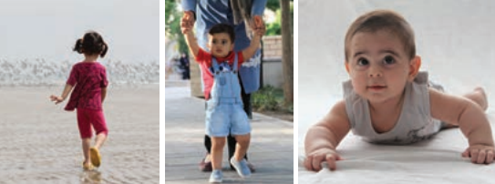
اهمیت پرورش مهارت های حرکتی عضلات بزرگ:
اهمیت وضرورت پرورش مهارت های حرکتی عضلات بزرگ:
1.به رشد جسمی کودک مانند افزایش قد و وزن کمک میکند؛
2.به رشد حرکتی کودک مانند نشستن، راه رفتن کمک میکند و ارتباط با دیگران را در کودکان تقویت میکند؛
3.به سلامت عمومی کودک کمک میکند؛
4.به رشد شناختی کودک کمک می کند. حرکت کودک با یادگیری و شناخت محیط پیرامون خود ارتباط مستقیم دارد؛

Slide 24

4.به رشد شناختی کودک کمک می کند. حرکت کودک با یادگیری و شناخت محیط پیرامون خود ارتباط مستقیم دارد؛
5.به رشد اجتماعی و عاطفی کودک کمک میکند و اعتماد به نفس و ارتباط با دیگران را در کودکان تقویت میکند

Slide 25
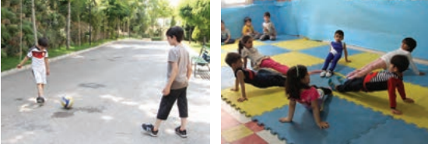
عوامل موثر بر پرورش مهارت های حرکتی عضلات بزرگ:
عوامل مؤثر بر رشد مهارت های حرکتی عضلات بزرگ همان عوامل مؤثر بر رشد جسمی ــ حرکتی است. با این توضیح که نقش مربي در توجه به عوامل محيطي در رشد مهارت های حرکتی عضلات بزرگ مؤثرتر است.
نواع مهارتهای عضلات بزرگ

Slide 26
انواع مهارتهای حرکتی عضالت بزرگ شامل موارد زیر است:
1.انواع بازیهای حرکتی به صورت فردی و گروهی مانند توپبازی، طناب بازی و .... ؛
2.انواع حرکات ورزشی به صورت فردی و گروهی مانند نرمش، ژیمناستیک و ... ؛
3.انواع فعالیتهای جسمی ـ حرکتی مانند راه رفتن، سر خوردن و ... ؛

Slide 27
روش های پرورش مهارت های حرکتی عضلات بزرگ:
3.طراحی و اجرای انواع بازی ها مانند توپبازی، طناببازی و ... ؛
2.طراحی و اجرای انواع حرکات ورزشی مانند نرمش، ورزش صبحگاهی و ... ؛
3.طراحی و اجرای انواع فعالیتهای جسمی ـ حرکتی مانند دویدن، چرخیدن، سر خوردن و ... .

Slide 28
در طـراحی و اجـرای بـازیها، حرکات ورزشی و فعالیتهای جسمی ــ حرکتی به این نکات توجه نمایید:
*تنوع فعالیت از نظر اجرا شامل فعالیتهای فردی و گروهی
*تنوع فعالیت از نظر مکان اجرا فضای باز و فضای بسته
*تنوع فعالیت از نظر کاربرد ابزار با وسیله و بدون وسیله
*توجه به سن کودکان ّ
*توجه به تفاوت های فردی کودکان
*تأکید بر نکات ایمنی و بهداشتی کودکانّ
*توجه به حفظ محیط زیست.

Slide 29
The end

